Slide 1

শুভেচ্ছা
মোঃ লুৎফুল কবির ভুঁইয়া
সহকারী শিক্ষক
এ.এল.খান ঊ/বি।
চান্দগাঁও,চট্টগ্রাম।
Mobile :01819873735
E-mail:lutful_4208@yahoo.com

Slide 2
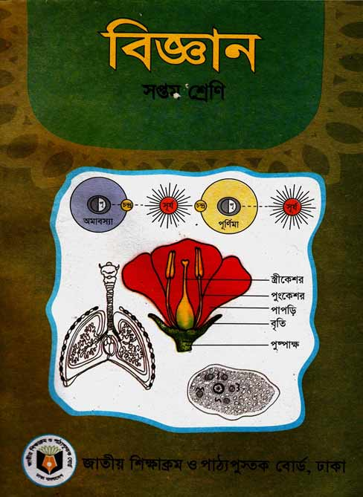
বিজ্ঞান
৭ম শ্রেণি
সময় ৫০ মিনিট

Slide 3
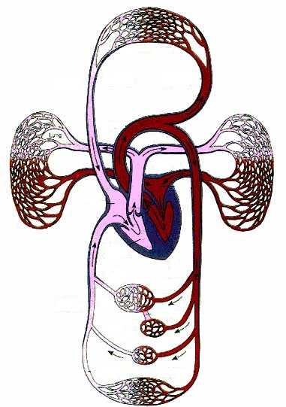
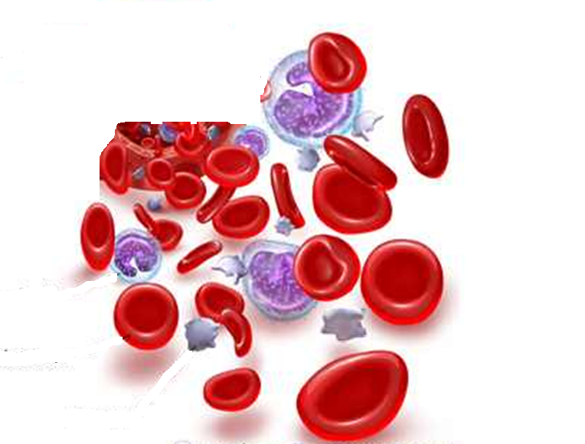
এটি কিসের ছবি?
রক্তের কণিকা
রক্তসংবহন তন্ত্র

Slide 4
রক্তসংবহন তন্ত্র
পঞ্চম অধ্যায়
(পরিপাকতন্ত্র এবং রক্ত সংবহন তন্ত্র)
পৃষ্ঠা নং ২৪-২৫

Slide 5
শিখনফল
এ পাঠ শেষে শিক্ষার্থীরা:-
রক্ত সংবহন তন্ত্র এর সঙ্গা দিতে পারবে।
রক্তের উপাদান,কণিকা ও কাজ ব্যাখ্যা করতে পারবে।
রক্তনালির ভূমিকা বিশ্লেষণ করতে পারবে ।

Slide 6
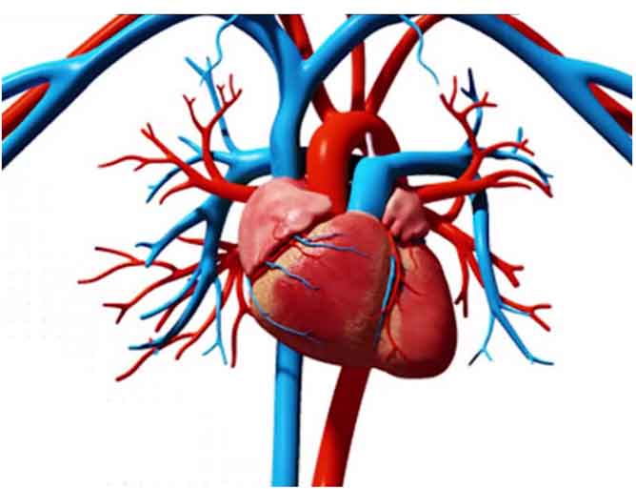
ধমনী
শিরা
হৃদপিন্ড
রক্ত সংবহন তন্ত্র

Slide 7
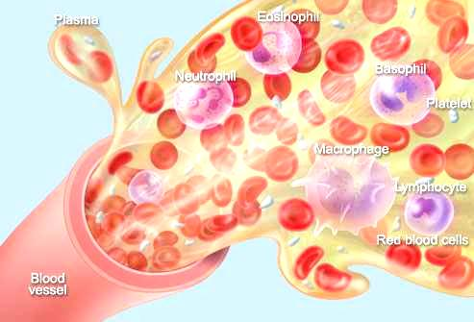
উপাদান
রক্তরস

Slide 8
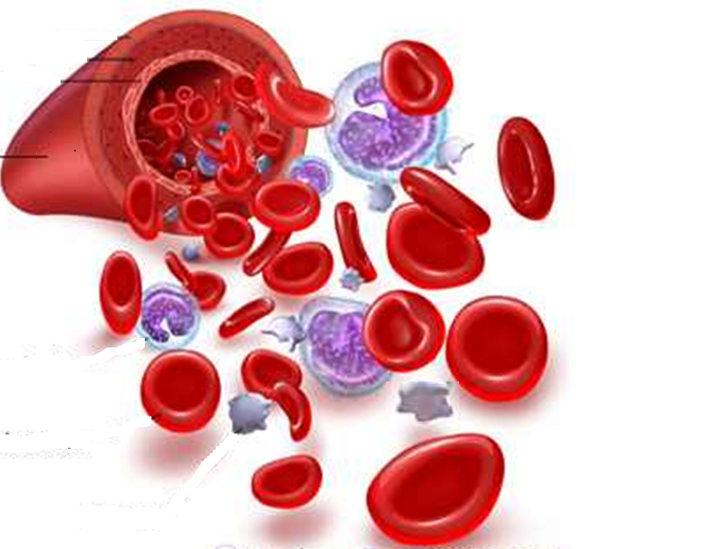
রক্তকণিকা
লোহিত রক্ত কণিকা
শ্বেত রক্ত কণিকা
অনুচক্রিকা

Slide 9

রক্ত উপাদান
দুই প্রকার
রক্তরস
রক্ত কণিকা

Slide 10
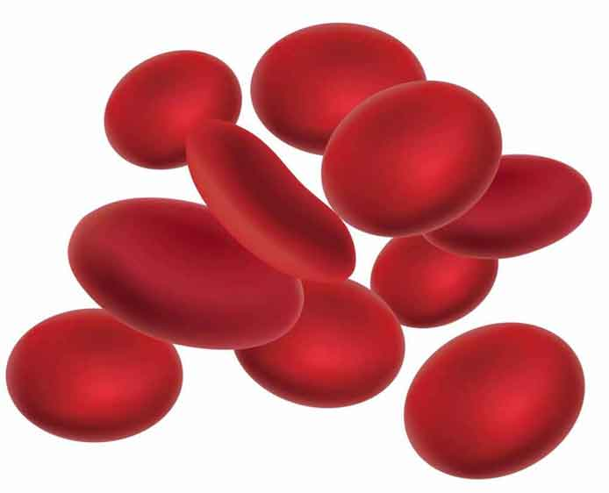
রক্ত কণিকা
লোহিত রক্ত কণিকা
লাল দেখায় হিমোগ্লোবিন নিউক্লিয়াস থাকে না।

Slide 11
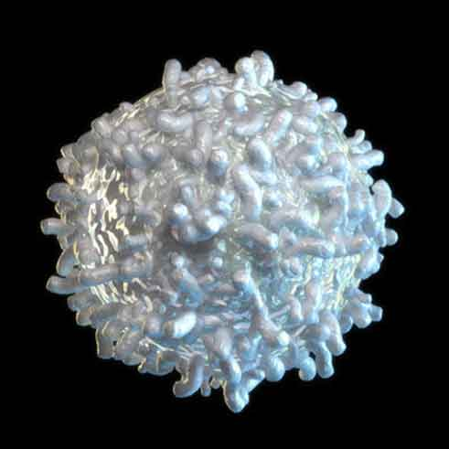
শ্বেত রক্তকণিকা
রোগ-জীবানু ধংস করে প্রহরীর মত কাজ করেনিউক্লিয়াস আছে।

Slide 12

অনুচক্রিকা
উৎপত্তি লোহিত অস্থি মজ্জায়
রক্ত জমাট বাঁধতে নিউক্লিয়াস থাকে না।

Slide 13



লোহিত রক্ত কণিকা
রক্ত কনিকা
তিন প্রকার
শ্বেত রক্ত কণিকা
ভিডিও টি দেখি.....
অনুচক্রিকা

Slide 14


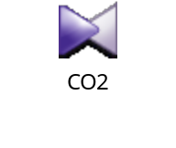
রক্তের কাজ:
খাদ্য পরিবহন
অক্সিজেন পরিবহন
কার্বনডাই অক্সাইড পরিবর্তন
বর্জ্য পদার্থ নিষ্কাশন
রোগ প্রতিরোধ
হরমোন পরিবহন
তাপমাত্রা নিয়ন্ত্রণ
রক্ত জমাট বাঁধা
অক্সিজেন পরিবহন
কার্বনডাই অক্সাইড পরিবর্তন

Slide 15
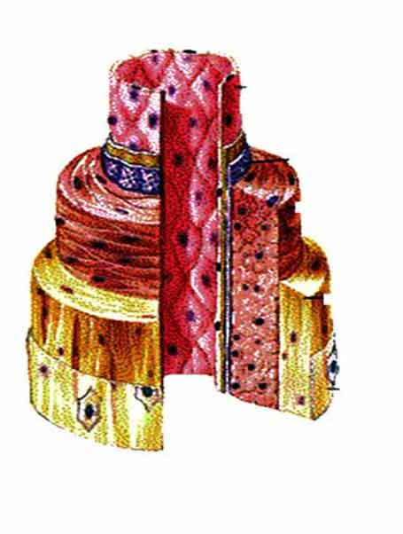
ধমনী

Slide 16
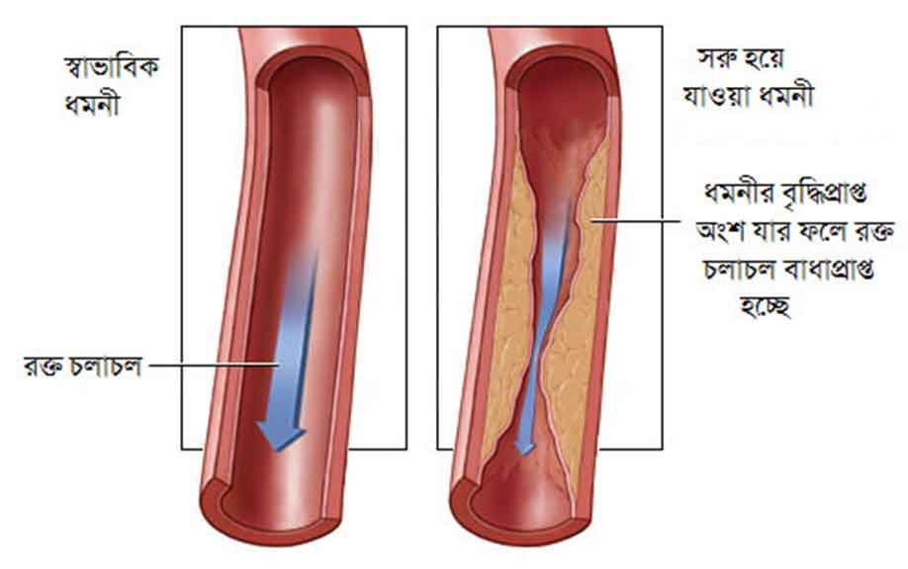
ধমনীর রক্ত চলাচল

Slide 17
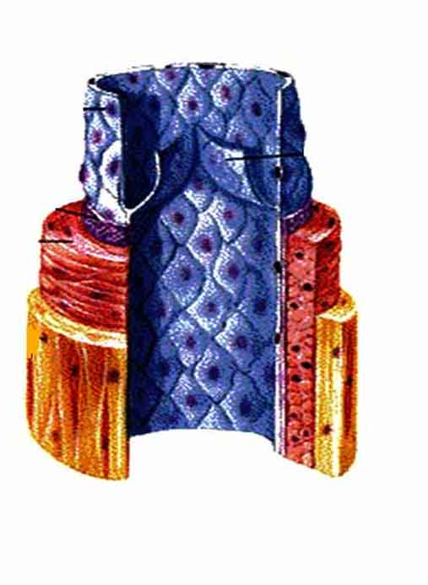
শিরা

Slide 18
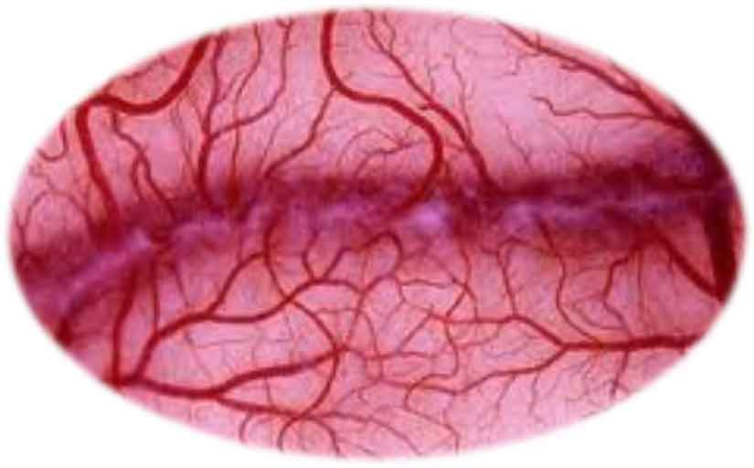
কৈশিকনালি

Slide 19
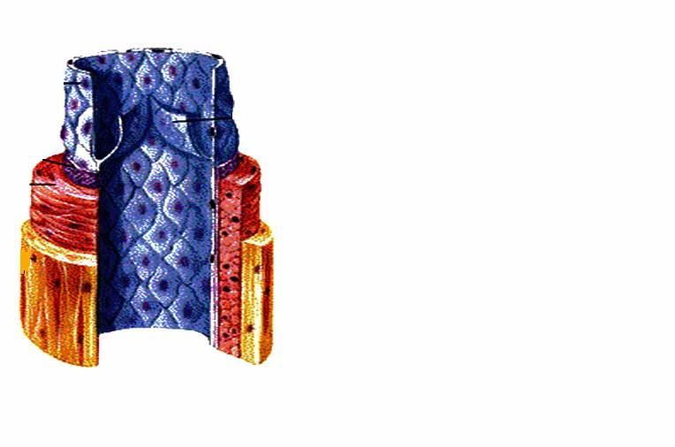
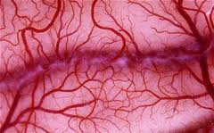
ধমনী
রক্ত নালি
তিন প্রকার
শিরা
কৈশিকনালি

Slide 20
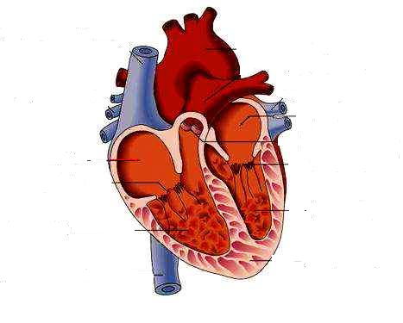
মহাধমনী
ফুসফুসীধমনী
ফুসফুসীয় শিরা
বামঅলিন্দ
কপাটিকা
বাম নিলয়
ময়োকাডিয়াম
ডান নিলয়
হৃদপিন্ডের গঠন

Slide 21
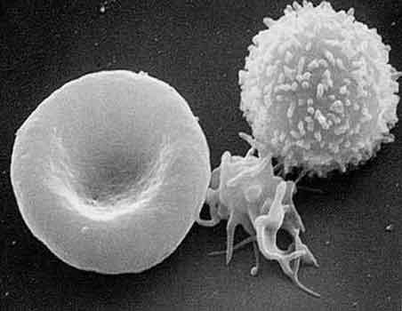
দলীয় কাজ
ক-দল
চিত্র কিসের?
২ টি কাজ উল্লেখ কর?
খ-দল
চিত্র কিসের?
২ টি কাজ উল্লেখ কর??

Slide 22
উত্তর বলি
রক্ত সংবহন তন্ত্র কী?
রক্তের উপাদান কয়টিও কী কী?
অনুচক্রিকার একটি কাজ?

Slide 23
বাড়ির কাজ
একটি হৃদপিন্ডের চিন্হিত চিত্র অংকন
কর।
রক্তনালির প্রকারভেদ সহ রক্তের কাজ
বিশ্লেষণ কর।

Slide 24

ধন্যবাদ

